Slide 1

El modelo de variables que explican un resultado en salud, y la plantilla de evaluación GRADE de un ensayo clínico
Galo A Sánchez Robles
Evalmed; https://evalmed.es/2020/04/20/modulo-1-2-modelo-para-explicar-un-resultado-en-salud/

Slide 2
El modelo de variables que explican los resultados en salud

Slide 3
Veamos cómo influye una intervención sanitaria (o variable independiente X) sobre un resultado en salud (o variable dependiente Y) que se pretende mejorar.
Tomemos como ejemplo la influencia de la intervención de Tratamiento de la Presión Arterial Sistólica Intensivo frente al Convencional (la X = “Diferencia en la PAS”) sobre la Reducción Absoluta del Riesgo de Mortalidad por todas las causas (la Y= RAR en Mort), que hemos obtenido de un metaanálisis de 18 ensayos clínicos.

Slide 4
Y_{i} = Y_{i}' + ε_{i} => Y_{i} = (a + bX_{i}) + ε_{i} => RAR en Mort = -0,0155 + 0,0030 * (Dif PAS Int vs Conv) + Error aleatorio

Slide 5
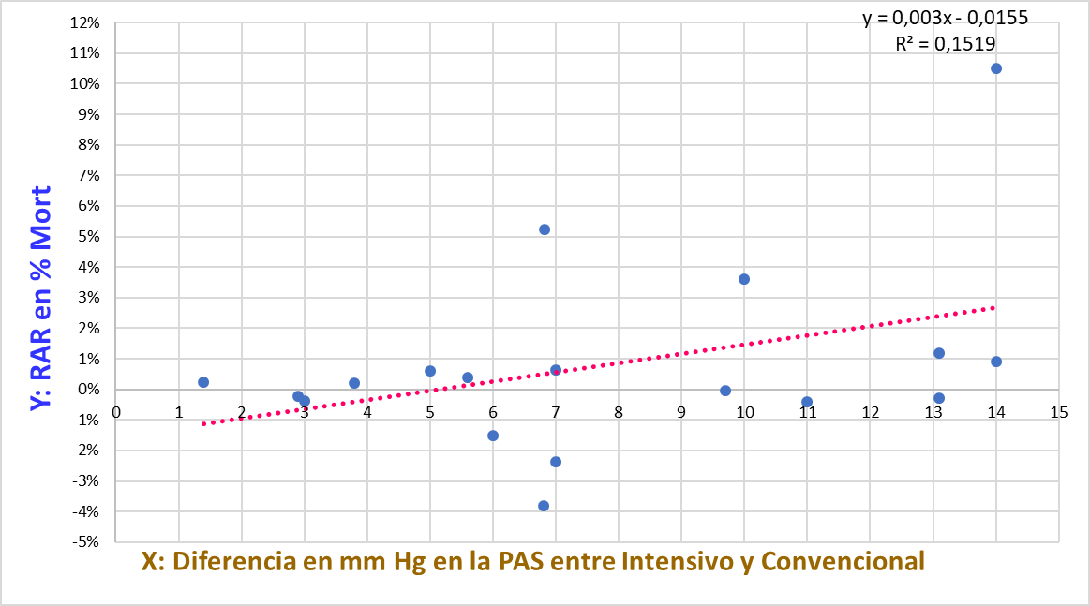
Media de X = 7,79 mm Hg
Cuando X = 10 mm Hg, predice que habrá 1,47% de RAR Mort, pero en realidad hubo 3,60%. La diferencia entre lo predicho y la realidad es el error aleatorio o no explicado por la intervención X
Media de Y = 0,80% Mort
Cuando X = 10 mm Hg
A más descenso diferencial de X= Dif PAS entre [Int vs Conv], la estimación puntual muestra una débilmente mayor Y= RAR en Mort. Sin embargo, no se encuentra diferencia estadísticamente significativa en el coeficiente de correlación "r" ni en el coeficiente de regresión “b“ (cálculos no mostrados aquí). Además de la no significación, la X= Dif PAS explica sólo el 15% de la variabilidad de la Y= RAR en Mort, y dejaría de explicar el 85% del comportamiento de la Y= RAR en Mort.

Slide 6
La influencia, explicación o predicción del resultado Y’ (o variable dependiente teórica) que proporciona la intervención X (o variable independiente) se puede expresar en lógica formal así: X => Y’ , lo cual significa que el resultado teórico Y’ es función de la intervención X.
Y’ = f (X) => RAR Mort’ = f (Dif PAS) => RAR Mort’ = a + b*(Dif PAS)
Pero entre el resultado teórico (Y’ matemática o formal) que explica (o predice) la intervención, y el resultado real (Y real, tocable con el dedo) hay una diferencia, que se denomina error aleatorio (ε), que es la porción de realidad tocable con el dedo no explicada (o no predicha) por la intervención.
Y - Y’ = ε => Y = Y’ + ε => RAR Mort = RAR Mort’ + ε => RAR Mort = a + b*(Dif PAS) + ε

Slide 7

Los resultados en salud suelen estar influidos, o explicados, no sólo por una variable (causa o factor). Es más realista concebir los resultados en salud como multivariables (multicausales o multifactoriales). Cada una de estas variables contribuye al resultado en salud independientemente de las demás y/o interaccionando con una o varias de las demás.
Además de ello, dada la complejidad de los co-determinantes sobre los resultados en salud, las variables que encontremos fenoménicamente como científicos, no serán todas (sino sólo las que como científicos humanos alcancemos a percibir) ni podrán explicar la totalidad, pues siempre quedará una parte no explicada de la totalidad del resultado en salud que denominamos error aleatorio.

Slide 8
Veamos cómo se explica la comparación entre dos grupos, lo cual nos permite entender las diferencias entre un estudio observacional y un estudio experimental controlado y aleatorizado (ECA)

Slide 9
La plantilla GRADE para la evaluación de un ECA particular
GRADE: Grading of Recommendations Assessment, Development and Evaluation
(Graduación de la valoración, desarrollo y evaluación de las recomendaciones)

Slide 10
13 PREGUNTAS GRADE PARA LA LECTURA CRÍTICA DE UN ENSAYO CLÍNICO: 1 para “PICO”, 7 para la VALIDEZ, 2 para la MAGNITUD y PRECISIÓN, y 3 para la APLICABILIDAD
Reconstruido por Evalmed desde Guyatt GH, Rennie D, O. Meade M, Cook DJ (Eds). Users’ guides to the medical literature. A manual for evidence-based clinical practice (2nd edition). McGraw-Hill Professional, 2008.
a) PICO: definición clara y distinta de Población P (línea basal, co-variables X2, X3 … Xn que influyen [explicativas] en el resultado); Intervención I (variable independiente X_{1i}); Comparador C (variable independiente X_{1c}); y Resultado outcome O (variable dependiente Y).
b) Validez (alta, moderada, baja o muy baja): cuán verosímil es la correspondencia del resultado (evidencia o verdad) obtenido en este ECA particular con el resultado que se esperaría obtener en el Ensayo Clínico canónico teórico (porque ese resultado es el representante ideal del Resultado de la Población Universo conocida o conociéndose). La validez responde a si: 1) ¿Están todas las variables que explican exhaustivamente el resultado?; 2) ¿Están equilibradas esas variables explicativas del resultado entre ambos grupos salvo la intervención o control?
c) Magnitud: cuán grande es la diferencia entre los resultados Y_{c} - Y_{i} . Nos da cuenta de la relevancia clínica (significación práctica), junto a la Precisión, que significa cuán estrecho o ancho es el intervalo de confianza, porque dentro del mismo teóricamente se encuentra el verdadero resultado, evidencia o verdad de la Población Universo (el verdadero valor del parámetro).
d) Aplicabilidad: con esa validez, magnitud y precisión, ¿se parece la población de mis pacientes a la Población P del estudio? Si se parece, entonces es aplicable a mis pacientes. Si no, entonces la aplicabilidad está en cuestión.

Slide 11
PICO
1.1 ¿Se definen clara y distintamente la Población [P] (pacientes = covariables de la línea basal), la Intervención [I], la Comparación [C] y los Outcomes [O] (Resultados?
Población o pacientes en riesgo: Línea basal con los factores o co-variables que influyen en el resultado “O”
Intervención (o exposición):
Comparación (control):
Outcomes = Resultados que se persiguen, y motivan el diseño y desarrollo del Estudio de Investigación
1.2 Las co-variables de la línea basal [P] más la variable de Intervención [I]/ Comparación [C], ¿son exahustivamente explicativas de los resultados [O, outcomes], es decir, suponiéndose un error aleatorio que tiende a cero?

Slide 12
VALIDEZ
¿COMENZARON EL ESTUDIO LOS GRUPOS DE INTERVENCIÓN Y CONTROL CON EL MISMO PRONÓSTICO?
2. ¿Se aleatorizó a los pacientes?
3. ¿Se mantuvo oculta la secuencia de aleatorización?
4. ¿Fueron similares los grupos de intervención y control con respecto a los factores pronósticos conocidos?
¿SE MANTUVO EL BALANCE PRONÓSTICO EN EL TRANSCURSO DEL ESTUDIO?
5. ¿Fue cegado el estudio en el inicio? ¿Se mantuvo cegado durante el desarrollo?
¿SIGUIERON LOS GRUPOS BALANCEADOS A LA CONCLUSIÓN DEL ESTUDIO?
6. ¿Fue completo el seguimiento?
7. ¿Se llevó a cabo el análisis de los pacientes en los grupos a los que fueron asignados al azar inicialmente?
8. ¿Se detuvo antes de lo previsto?

Slide 13
MAGNITUD Y PRECISIÓN DE LOS RESULTADOS
9. ¿Cuál fue la magnitud del efecto del tratamiento (relevancia clínica, significación práctica)?
10. Cuál fue la precisión de la estimación del efecto del tratamiento (intervalo de confianza estadístico)

Slide 14
APLICABILIDAD
11. ¿Fueron los pacientes del estudio similares a los que yo atiendo?
12.- ¿Se consideraron los resultados importantes para los pacientes?
13. ¿Los beneficios que se esperan del tratamiento justifican los riesgos potenciales, los inconvenientes y los costes del mismo?

Slide 15
GRADE (GRADE-COCHRANE) se ha convertido hoy en el estándar de evaluación. Pero GRADE es una técnica (prudencial) que practica un agente; no es una ciencia, y aún menos una filosofía de las ciencias, por lo que tiene limitaciones científicas y filosóficas, que conviene conocer desde las coordenadas de un sistema filosófico potente (como por ejemplo la Teoría del Cierre Categorial de las Ciencias).

Slide 16
Estructura narrativa de un Resumen de Evaluación GRADE de un ECA particular

Slide 17
RESUMEN GRADE DEL ENSAYO CLÍNICO: Título en formato “PICO”: …..
Referencia bibliográfica completa: …….
Nosotros adaptamos las preguntas dentro de una estructura narrativa (problema, trama, crisis, resolución)
Como regla del dedo, la estructura narrativa puede recordarse con el acrónimo IDEAL: Identificación del problema; Definición del problema; Estrategias para reducir el problema; Actuaciones llevadas a cabo; Logros o resultados obtenidos.
I y D I. INTRODUCCIÓN
E II. LO PROYECTADO
A y L III. LO CONSEGUIDO
IV. COMENTARIOS, DISCUSIÓN Y OPINIÓN DEL EVALUADOR
V. CONFLICTOS DE INTERESES y VEROSIMILITUD (“validez”) DE LOS RESULTADOS
VI. CONCLUSIONES
VII. RECOMENDACIONES (si prudencialmente es mejor ofrecerlas que no ofrecerlas)

Slide 18
Para ver paso a paso las preguntas y las respuestas resolvemos en la práctica el Resumen de una Evaluación GRADE del Ensayo Clínico PROactive en el siguiente apartado:
http://evalmed.es/2020/04/20/modulo-1-3-practica-para-elaborar-una-evaluacion-grade/
--------------------------------------------------------------------------------
Si alguien quiere introducirse en el sistema filosófico de la ciencias conocido como El cierre categorial de las ciencias, de la Escuela de Filosofía de Oviedo, puede comenzar consultando dos de nuestros “Puntos de Vista”, concretamente:
PUNTO DE VISTA: De qué clases de evidencias o verdades hablamos cuando hablamos de “Medicina Basada en la Evidencia”. Web evalmed, 3-ago-2022. Disponible en: http://evalmed.es/2022/08/03/pv-de-que-clases-de-evidencias-o-verdades-hablamos/
PUNTO DE VISTA: Qué significan “validez”, “calidad” o “certeza” de un resultado en el campo de la epidemiología clínica, desde las coordenadas de la Teoría del Cierre Categorial de las Ciencias. Web evalmed, 19-feb-2023. Disponible en: http://evalmed.es/2023/02/19/pv-que-significa-validez-calidad-o-certeza-de-un-resultado/

